Slide 1
^{RAZVRŠČANJE}
^{Pionir I}
Ljubljana • 19. 6. 2020

Slide 2
Pravila gasilskega vedenja (gasilski bonton)
01

Slide 3
^{GASILSKI BONTON}
Bonton je ‘’prostovoljna obveznost’’, s katero se posameznik
vključi v družbo ljudi okoli
sebe. Vsa pravila obnašanja temeljijo na upoštevanju in spoštovanju
drugih ljudi in so osnova ter pogoj za boljšo in uspešnejšo
komunikacijo.

Slide 4
^{Pozdravljanje}
02

Slide 5
Gasilci z gasilskim pozdravom ( z roko ) pozdravljajo:
višjega po činu ali položaju
civilne osebe, nosilce najvišjih javnih funkcij in dolžnosti, ki jim pripada sprejem z gasilskimi častmi
Vrste pozdravljanja:
Pozdravljanje pri nošenju volnene gasilske kape, klobučka ali brez pokrivala
Pozdravljanje pri nošenju gasilske kape pri delovni obleki ali gasilske kape pri uniformi
Pozdravljanje pri nošenju gasilske čelade
Pozdravljanje na mestu
Pozdravljanje v premikanju

Slide 6
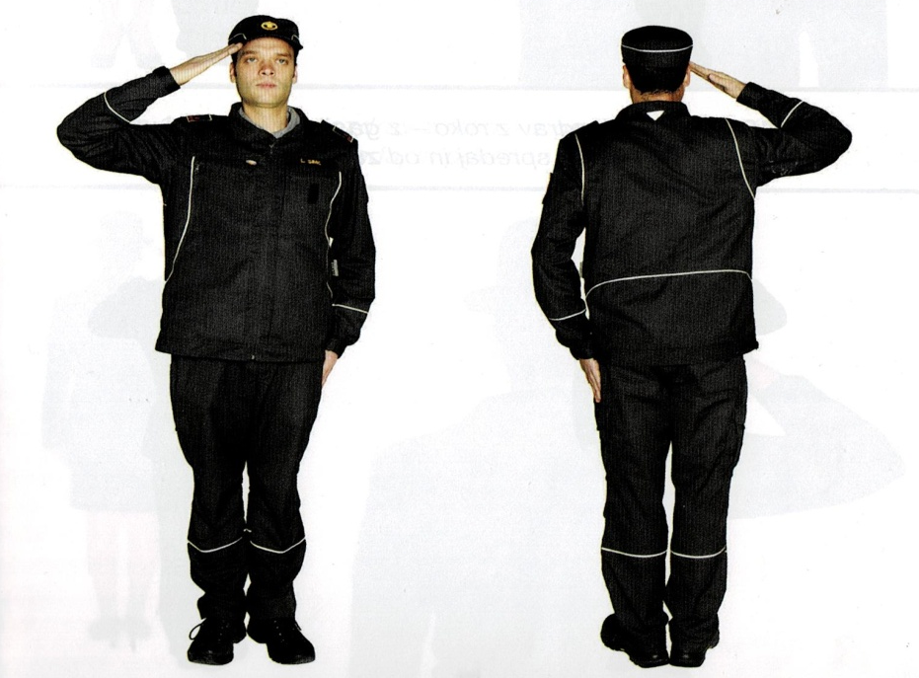
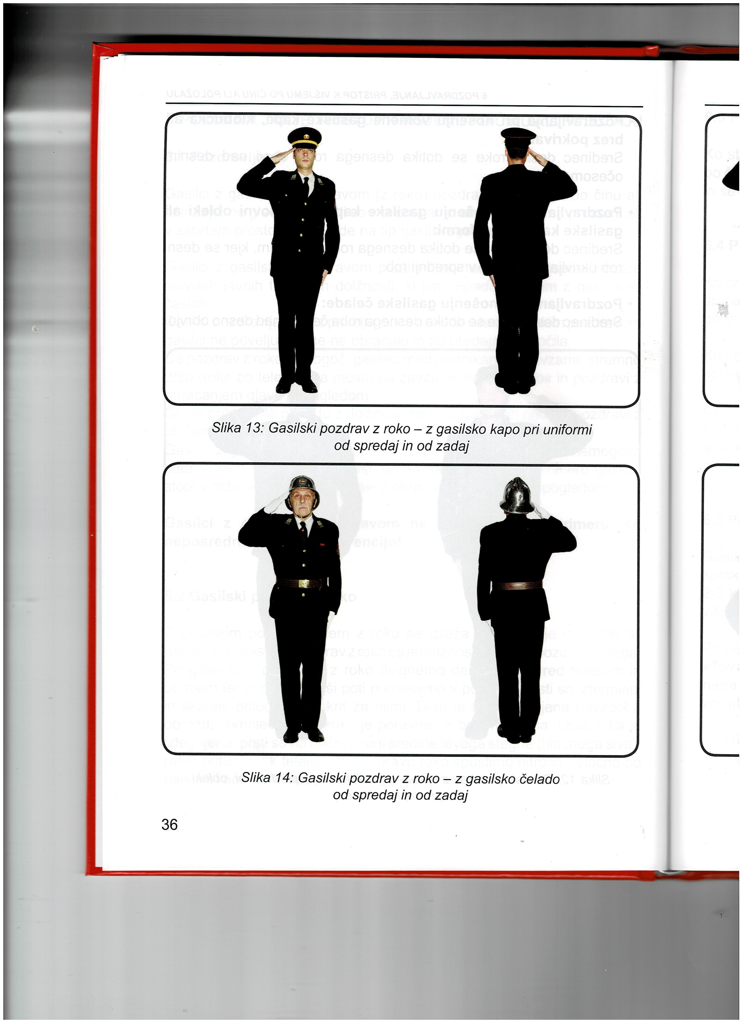
Gasilski pozdrav z roko – z gasilsko kapo v delovni obleki
Gasilski pozdrav z roko – z gasilsko kapo pri uniformi

Slide 7
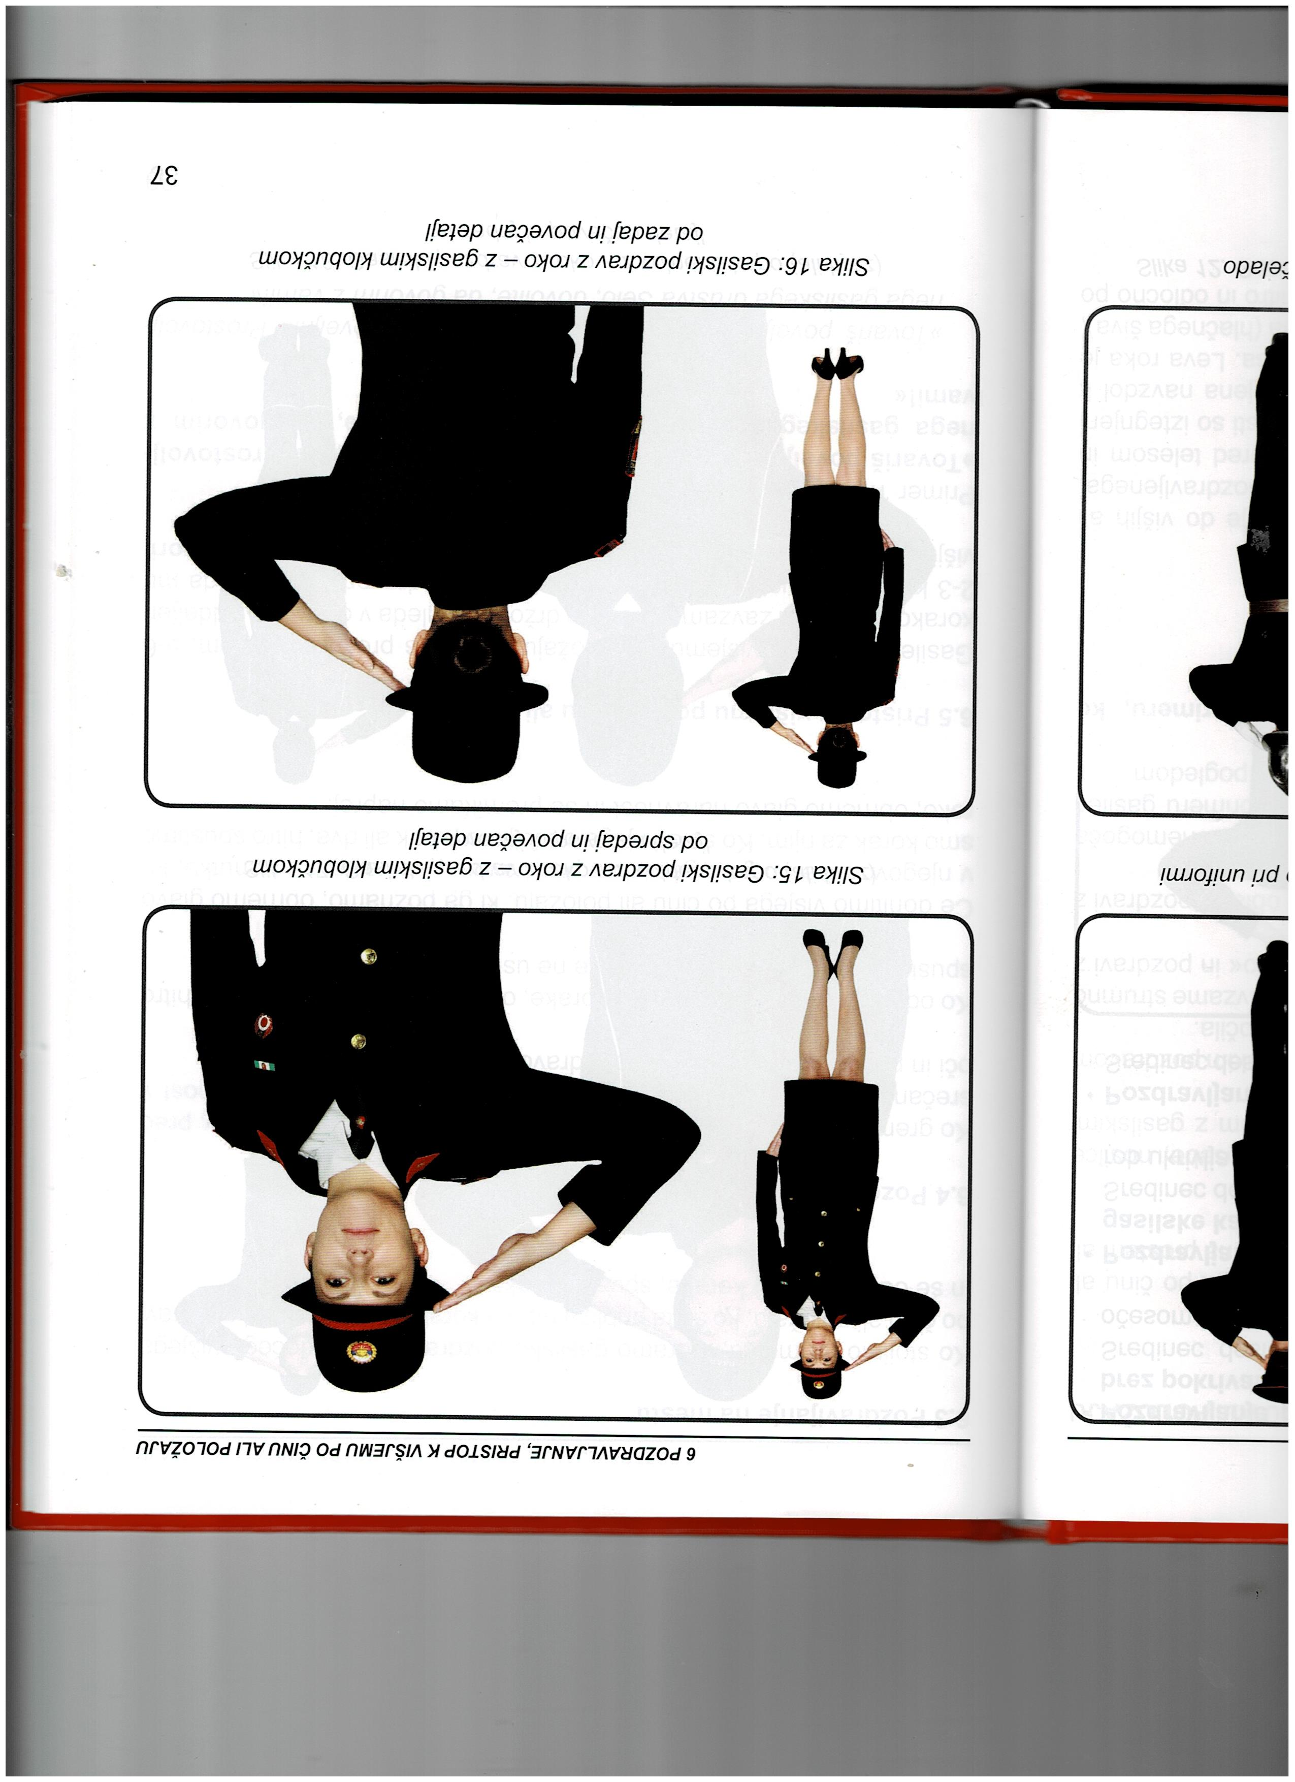
Gasilski pozdrav z roko – z gasilsko čelado
Gasilski pozdrav z roko – z gasilskim klobučkom

Slide 8
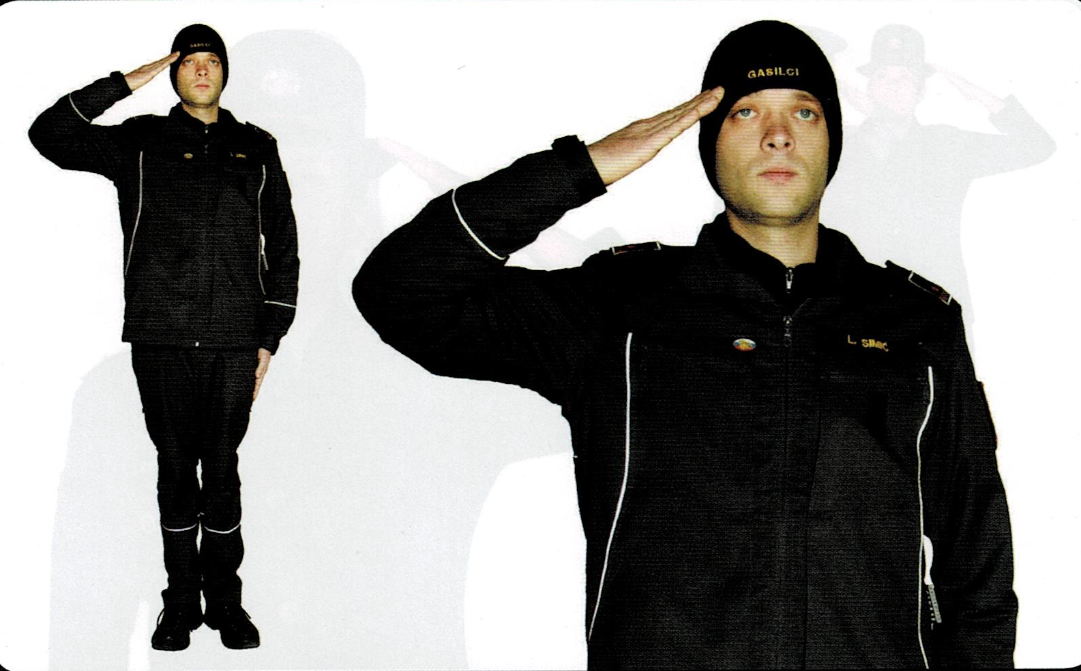
Gasilski pozdrav z roko – z volneno kapo (ali brez)

Slide 9
^{Osnovni pojmi o razvrščanju}
03

Slide 10
Razvrščanje
Dvovrstna ureditev
Enovrstna ureditev
Kolona po eden

Slide 11
Razvrščanje
je izvajanje posameznih elementov ( razvrščanja ) s
ciljem, da posameznike in enote
razvrstimo v predpisane ureditve

Slide 12
Enovrstna ureditev
Je ureditev v kateri stojijo gasilci eden poleg drugega na predpisanih
razmikih - ( širina dlani – 20 cm med rameni) !!!
RAZMIK ( ŠIRINA DLANI )
RAZMIK - je oddaljenost po fronti

Slide 13
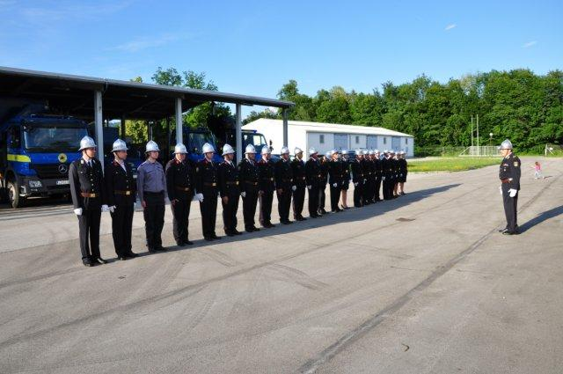
ENOVRSTNA UREDITEV

Slide 14
Dvovrstna ureditev
Osnovna ureditev pomeni, da se gasilci razvrstijo v dve vrsti na
povelje “ Enota (Oddelek, vod), v dve vrsti ZBOR”
Je ureditev enote, kjer so gasilci razvrščeni v dve vrsti tako, da gasilci v
drugi vrsti pokrivajo gasilce v prvi vrsti na predpisanih odmikih in razmikih.

Slide 15
Dvovrstna ureditev.
O
DM
I
K
ODMIK - je oddaljenost po globini- 110 cm med konicami čevljev– iztegnjena leva roka

Slide 16
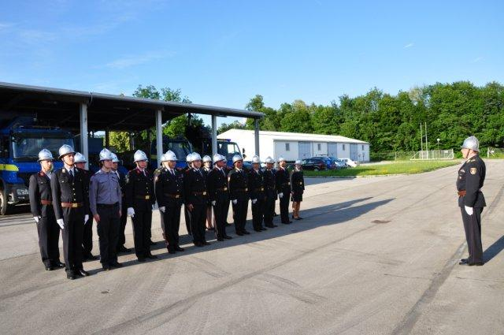
Dvovrstna ureditev.

Slide 17
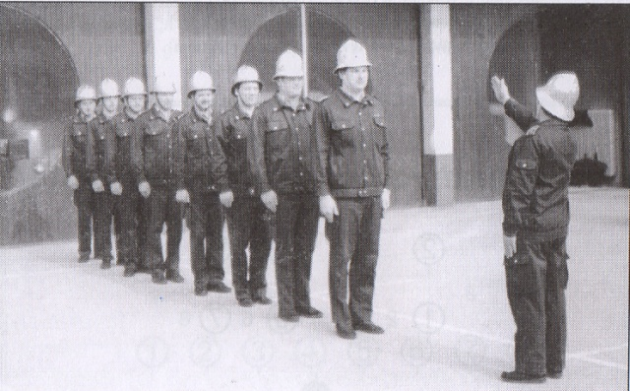
Kolona po eden
je razvrstitev enote, v kateri so gasilci razvrščeni drug za drugim v
pokritju na predpisanem odmiku. ( razdalja iztegnjene roke )

Slide 18
RAZMIK
Ureditev
razmik in odmik
O
D
M
I
K
VODJA

